Slide 1


ỦY BAN NHÂN DÂN QUẬN LONG BIÊN
TRƯỜNG TIỂU HỌC ĐÔ THỊ VIỆT HƯNG
BÀI GIẢNG ĐIỆN TỬ
KHỐI 3
MÔN: TOÁN

Slide 2



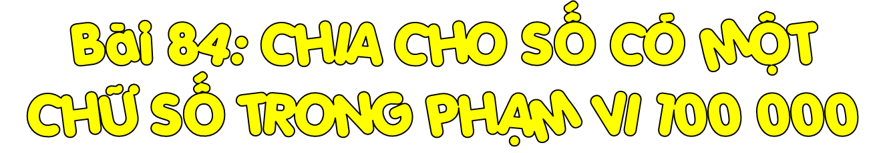

Slide 3
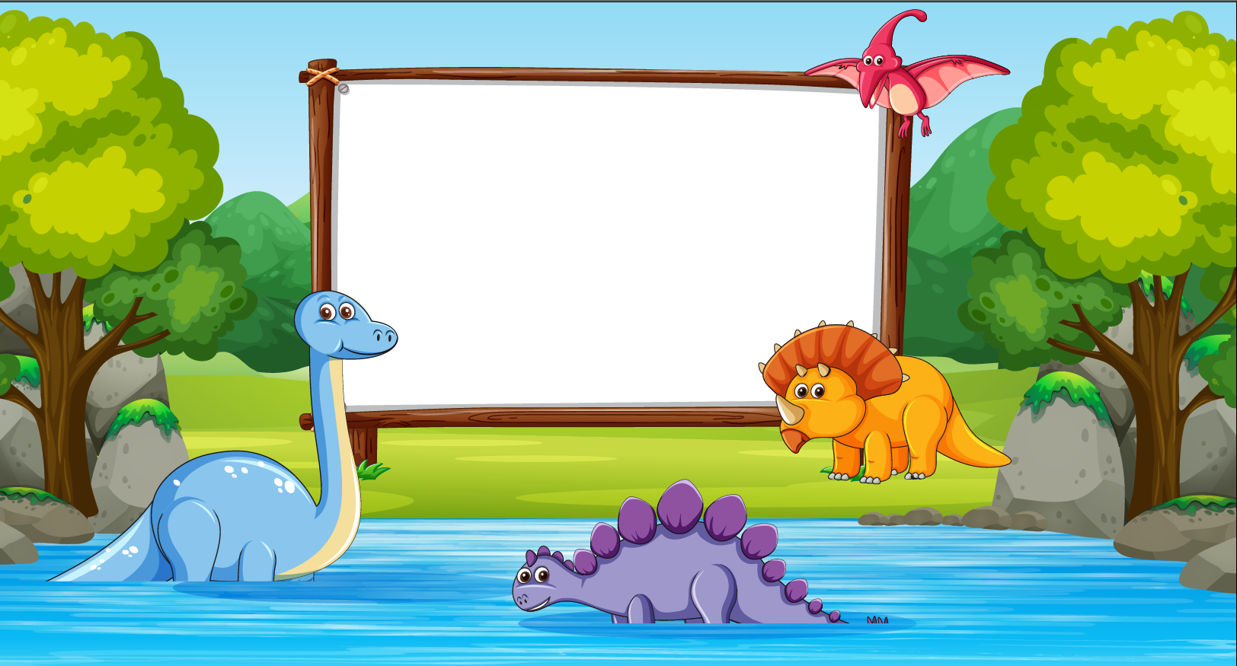
KHỞI ĐỘNG

Slide 5
KHÁM PHÁ

Slide 6

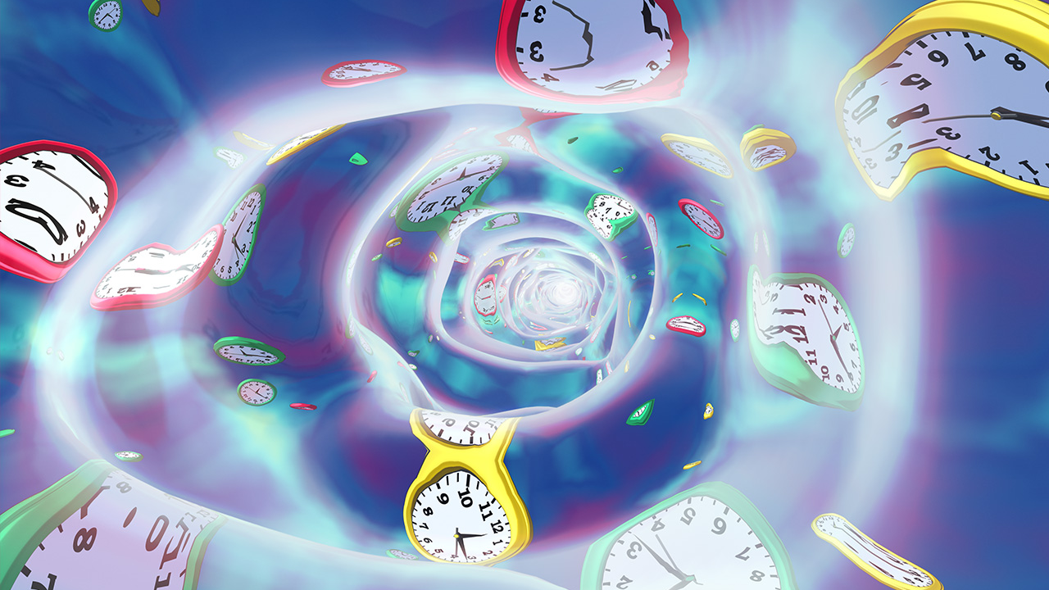
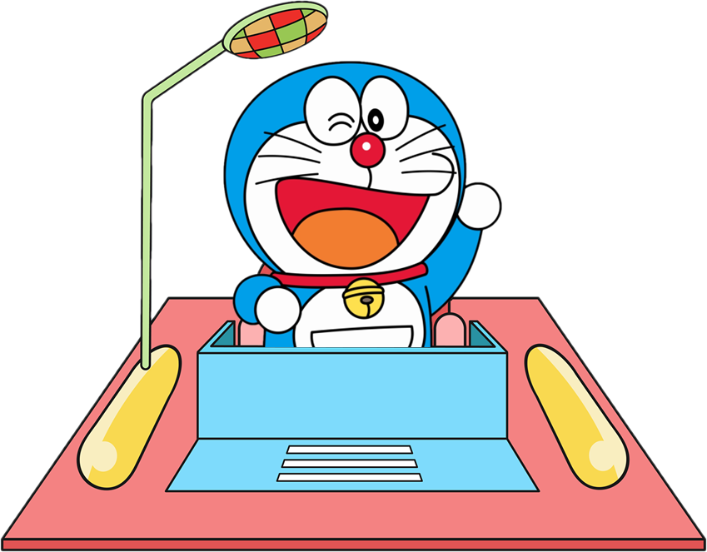
Các bạn hãy cùng mình ngược dòng thời gian để ngắm nhìn thế giới khủng long nhé!

Slide 7
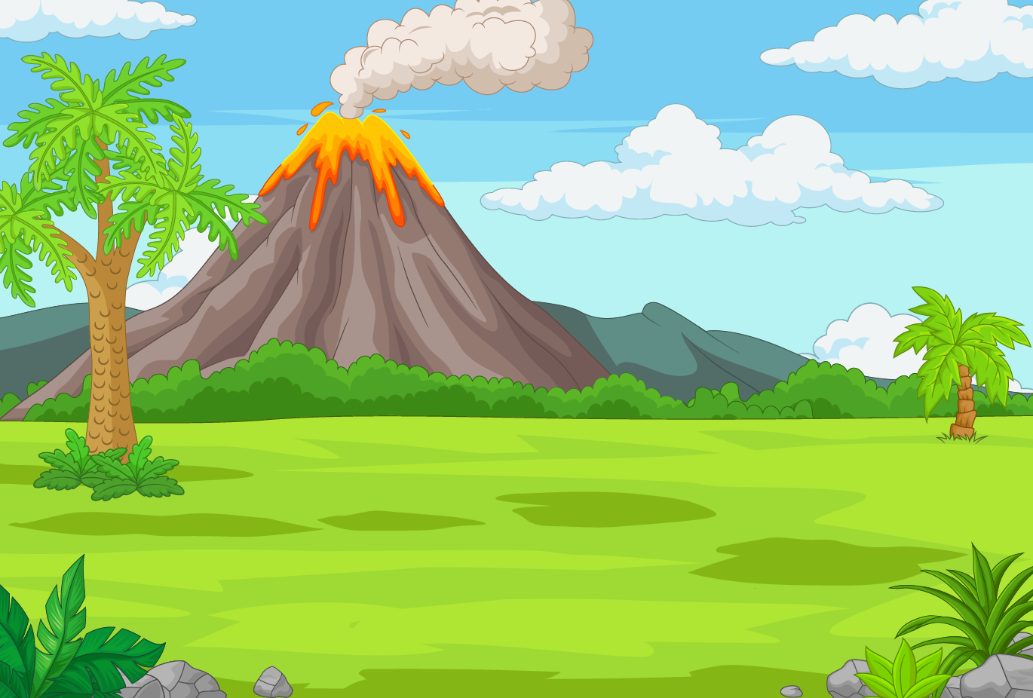

Chúng mình sẽ đến nơi ở của các bạn khủng long ăn cỏ. Nhưng trước tiên chúng mình cùng nhau tìm hiểu bài học hôm nay đã nhé!
Tuyệt quá! Mình đã đến được thế giới khủng long rồi.

Slide 8
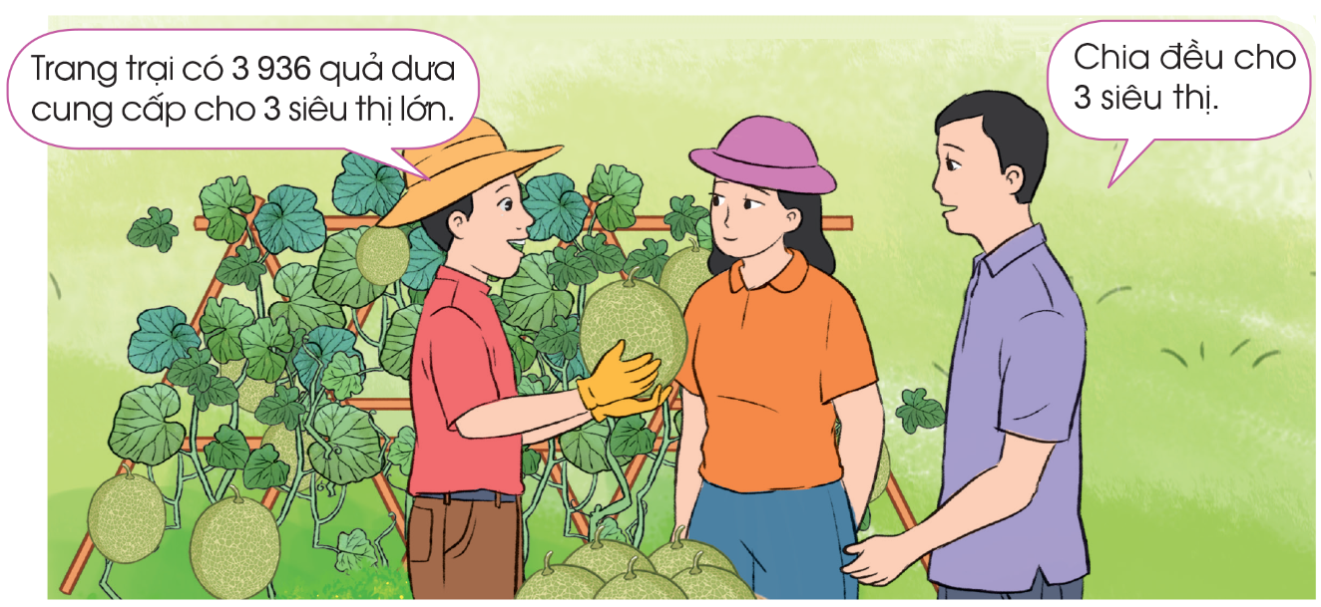
Nêu phép tính tìm số quả dưa được cung cấp cho mỗi siêu thị.

Slide 9

Tính 3 936 : 3 = ?
1 312
3 936
3
3 chia 3 được 1, viết 1.
3
3
1
1
2
1 nhân 3 bằng 3; 3 trừ 3 bằng 0.
0
Hạ 9; 9 chia 3 được 3, viết 3.
9
9
3 nhân 3 bằng 9; 9 trừ 9 bằng 0.
0
3
Hạ 3; 3 chia 3 được 1, viết 1
3
1 nhân 3 bằng 3; 3 trừ 3 bằng 0.
0
6
6
Hạ 6; 6 chia 3 được 2, viết 2
0
2 nhân 3 bằng 6; 6 trừ 6 bằng 0.

Slide 10

Các bạn hãy thực hiện phép tính vào nháp nhé!
84 826 : 2 = ?

Slide 11
84 826 : 2 = ?
84 826
2
8
2
4
4
1
3
0
4
4
0
8
8
0
2
2
0
6
6
0

Slide 12

Người bạn hiền lành

Slide 13
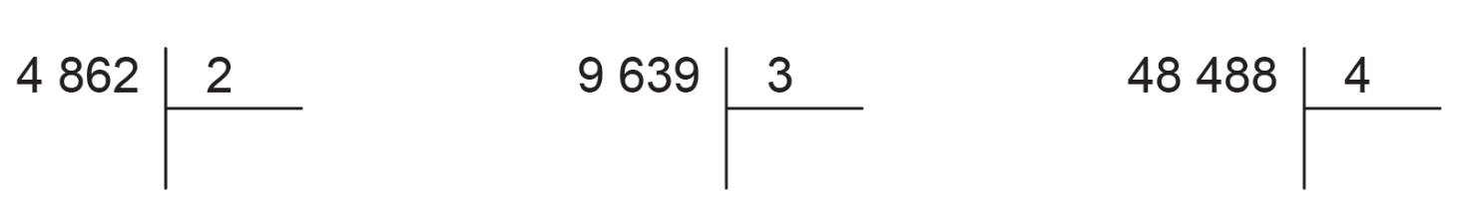

1
Tính

Slide 14
48 488
2
4 862
2
9 639
3
2
4
1
1
4
4
9
2
2
4
3
1
3
2
3
1
0
8
0
0
6
8
8
6
0
8
4
0
4
0
3
6
6
3
0
8
0
2
0
9
8
0
2
9
8
8
0
0
0

Slide 15
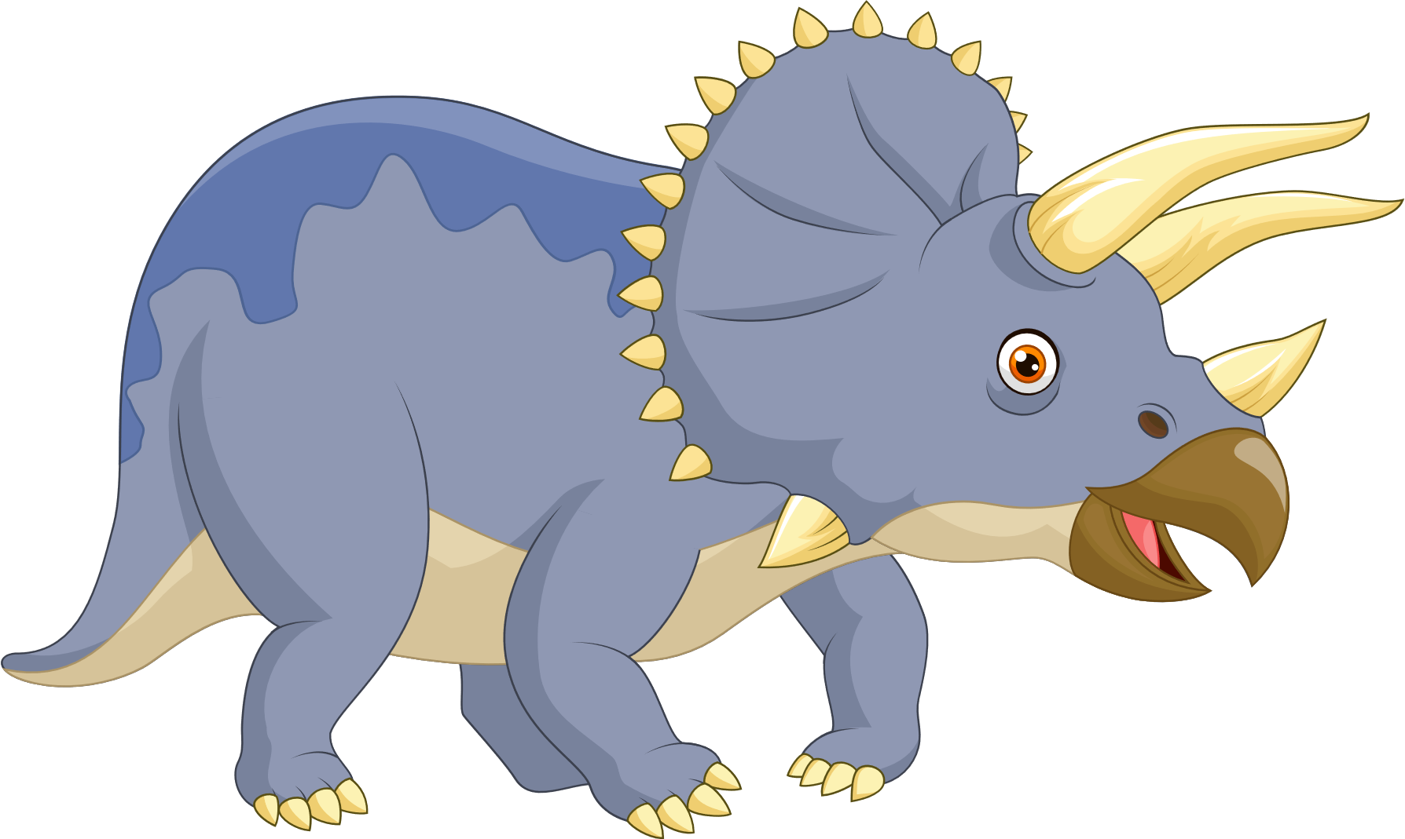

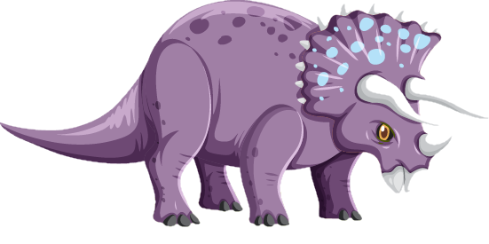
Nhìn những bạn khủng long này gai góc thế thôi, nhưng thật ra các bạn ấy đều là khủng long ăn cỏ đấy nhá.

Slide 16

Người bạn đáng gờm

Slide 17
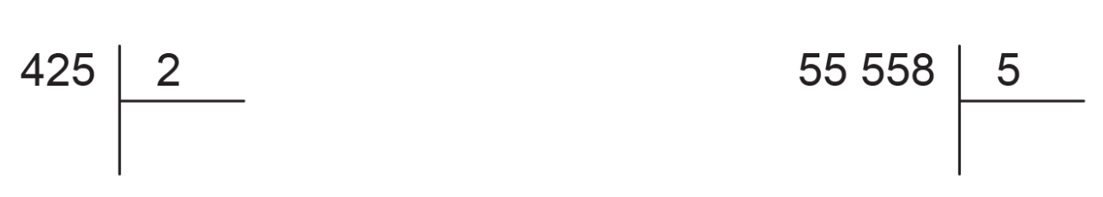
2
Tính rồi nêu thương và số dư trong mỗi phép chia sau:

Slide 18
55 558 : 5
55 558
5
425 : 2
5
1
1
1
1
1
425
2
0
5
4
2
1
2
5
0
2
0
5
2
5
0
5
0
5
4
5
0
1
8
5
425 : 2 = 212 (dư 1)
3
55 558 : 5 = 11 111 (dư 3)

Slide 19


Đây là khủng long ăn thịt. Hàm răng và móng vuốt sắc nhọn của các bạn ấy thật đáng sợ quá đi thôi.

Slide 20
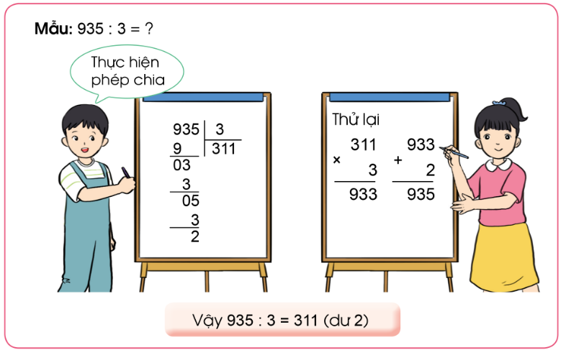
b
Thực hiện các phép chia rồi thử lại (theo mẫu)

Slide 21

Thử lại
4 247
2
2 123
4
1
2
2
3
x
2
0
2
4
2
6
4
2
4 246
0
4
+
1
4
4 247
0
7
6
1

Slide 22

Thử lại
8 446
4
2 111
8
1
2
1
1
x
4
0
4
8
4
4
4
4
0
8 444
4
4
+
2
0
6
8 446
4
2

Slide 23
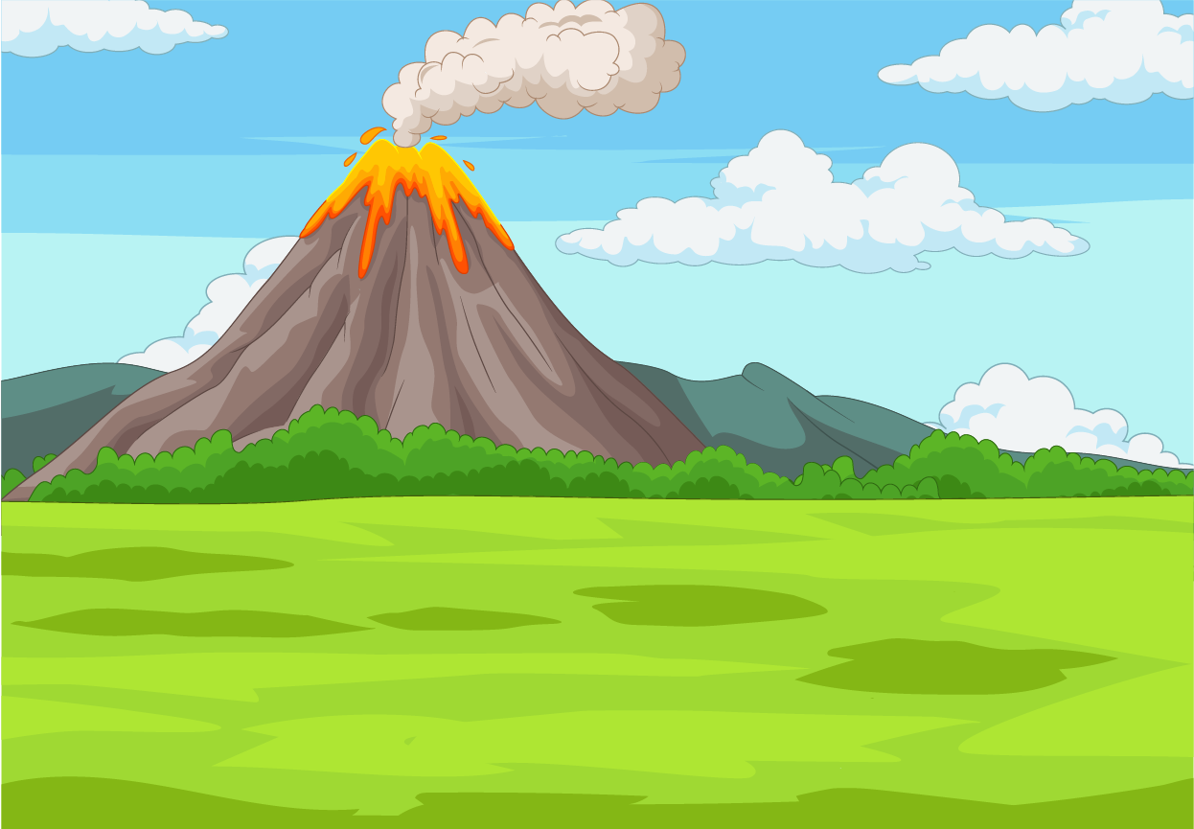




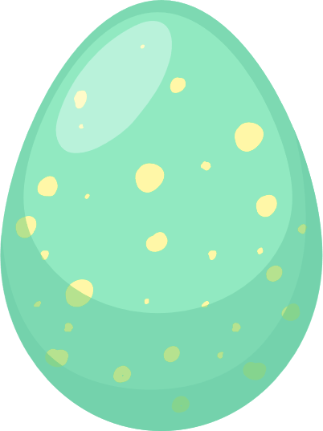
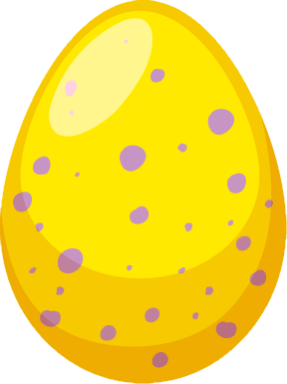

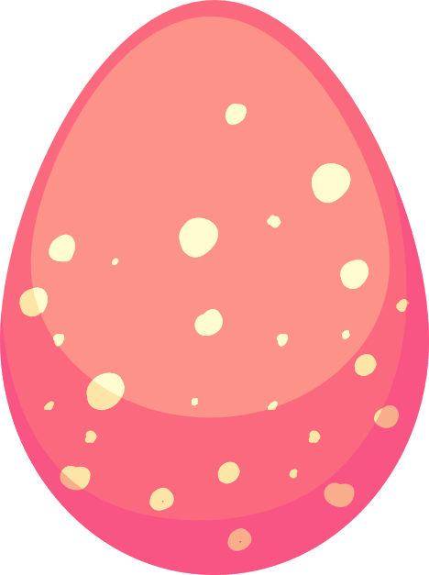



Nhặt trứng khủng long
Mình vừa phát hiện được các quả trứng bị thất lạc. Các bạn hãy giúp mình thu thập số trứng này nhé!

Slide 24
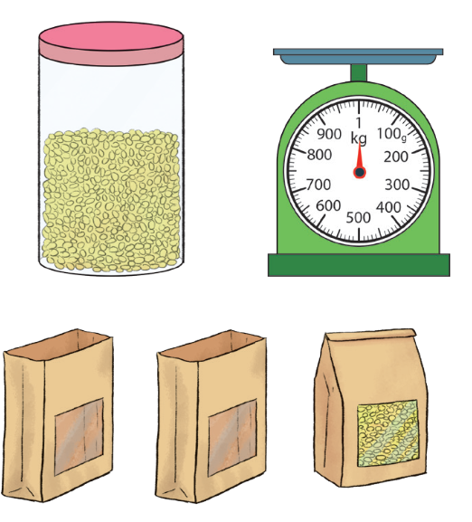
3
Có 930 g đỗ xanh, chia đều vào 3 túi. Hỏi mỗi túi đỗ xanh như thế cân nặng bao nhiêu gam?
Bài giải:
Mỗi túi đỗ xanh như thế cân nặng số gam là:
930 : 3 = 310 (g)
Đáp số: 310 g.

Slide 25



Slide 26
CỦNG CỐ

Slide 27





1 684 : 4 = .?.
422
421
412
444
Notes:
GV CLICK CHUỘT VÀO KHUNG ĐÁP ÁN → XUẤT HIỆN KẾT QUẢ ĐÚNG/SAI

Slide 28
1 206 : 6 =
204
203
202
201
Notes:
GV CLICK CHUỘT VÀO KHUNG ĐÁP ÁN → XUẤT HIỆN KẾT QUẢ ĐÚNG/SAI

Slide 29
2 510 : 5 =
250
520
502
205
Notes:
GV CLICK CHUỘT VÀO KHUNG ĐÁP ÁN → XUẤT HIỆN KẾT QUẢ ĐÚNG/SAI

Slide 30


